Slide 1
Optimierung für Studierende der Informatik
THOMAS ANDREAE
Wintersemester 2017/18
10. Vorlesung
1

Slide 2
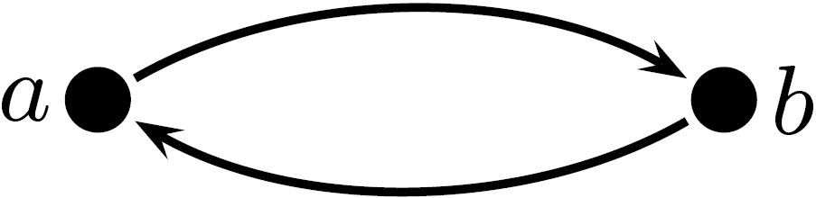
Schlingenlose Digraphen
9.5 Der Begriff des Residualgraphen
In diesem Abschnitt wird der Begriff des Residualgraphen vorgestellt – ein Begriff, der besonders nützlich ist, wenn es um etwas komplexere Netzwerk-Fluss-Probleme geht.
Mit G = (V,E) bezeichnen wir wie bislang einen schlingenlosen Digraphen; Definition des Begriffs „schlingenloser Digraph“: Skript, Seite 107.
Man beachte: Aufgrund dieser Definition sind in G nicht nur Schlingen ausgeschlossen, sondern auch parallele Kanten; antiparallele Kanten (wie in der nachfolgenden Zeichnung) sind hingegen zugelassen.

Slide 3
Rückwärtskante von e
Bevor wir uns dem Begriff des Residualgraphen widmen, definieren wir zunächst einen zu G gehörigen Graphen G⁺, der aus G dadurch entsteht, dass man zu jeder Kante e von G eine neue Kante hinzunimmt, die man Rückwärtskante von e nennt und mit
e^{rev}
bezeichnet.
Hier ist die genaue Definition:

Slide 4
Definition von G⁺
Definition. Gegeben sei ein schlingenloser Digraph G = (V,E) mit m Kanten. Zu G definieren wir G⁺ wie folgt:
(i) Die Knotenmenge von G⁺ sei gleich V, d.h., G und G⁺ besitzen
dieselbe Knotenmenge.
(ii) G⁺ enthält sämtliche Kanten von G.
(iii) Darüber hinaus gebe es in G⁺ noch m weitere Kanten: Zu jeder Kante
e = (x, y) ∈ G enthalte G⁺ eine neue Kante, die wir mit e^{rev} bezeich-
nen. Dabei gelte:
• Ist die Kante (y, x) nicht in G vorhanden, so sei e^{rev} = (y, x).
• Ist die Kante (y, x) bereits in G vorhanden, so sei e^{rev} eine
zusätzliche Kante, die ebenfalls von y nach x führt.

Slide 5
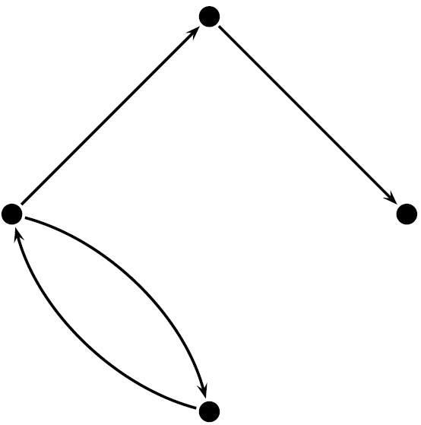
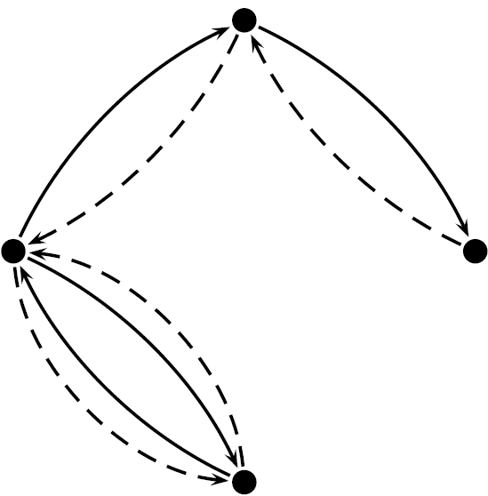
Ein Beispiel
Der Graph G⁺ hat also genau doppelt so viele Kanten wie G, d.h., G⁺ hat genau 2m Kanten.
Beispiel. Es sei G = (V,E) der links abgebildete Graph. Der dazugehörige Graph G⁺ ist rechts dargestellt, wobei die neuen Kanten gestrichelt sind.
G
G⁺

Slide 6
In G⁺ kann es parallele Kanten geben
Man beachte:
• In G gibt es keine parallelen Kanten.
• In G⁺ kann es jedoch parallele Kanten geben (siehe vorangegangenes
Beispiel).
Parallele Kanten in G⁺ treten allerdings nur auf, wenn in G antiparallele Kanten vorliegen.
Anders gesagt: Sind in G keine antiparallelen Kanten vorhanden, so gibt es in G⁺ keine parallelen Kanten.

Slide 7
Terminologie
Ein Wort zur Terminologie:
Graphen, in denen parallele Kanten vorkommen dürfen, werden auch als Multigraphen bezeichnet.
In anderen Fällen kann es durchaus wichtig sein, dass man sprachlich genau zwischen „Graphen“ und „Multigraphen“ unterscheidet.
Im vorliegenden Kontext ist dies jedoch nicht nötig: Auch in Fällen, in denen parallele Kanten zugelassen sind, werden wir von Graphen sprechen.

Slide 8
Die Menge E^{rev}
Mit E^{rev} bezeichnen wir die Menge der neu hinzugefügten Kanten. Es gilt also
E^{rev} = { e^{rev} : e ∈ E }.
Die Kantenmenge von G⁺ setzt sich also aus zwei disjunkten Mengen zusammen:
• E bezeichnet die Menge der ursprüngliche Kanten,
• E^{rev} bezeichnet die Menge der neue Kanten.
Es folgt die Definition des Residualgraphen G_{f} sowie des dazugehörigen Begriffs der Residualkapazität.

Slide 9
Residualgraph und Residualkapazität
Definition. Gegeben sei ein Netzwerk N = (G, c, s, t) mit G = (V,E) sowie ein Fluss f auf N. Der Residualgraph G_{f} wird wie folgt definiert:
(i) G_{f} ist ein Teilgraph von G⁺; die Knotenmenge von G_{f} ist V.
(ii) Für jede Kante e ∈ E gilt:
• Ist f(e) < c(e) erfüllt, so wird e in G_{f} aufgenommen und außerdem
c_{f}(e) := c(e) − f(e) gesetzt.
• Ist f(e) > 0 erfüllt, so wird e^{rev} in G_{f} aufgenommen und außerdem
c_{f}(e^{rev}) := f(e) gesetzt.
Weitere Kanten werden nicht in G_{f} aufgenommen. Die in (ii) auftretenden Zahlen c_{f}(e) und c_{f}(e^{rev}) nennt man die Residualkapazität von e bzw. e^{rev}.

Slide 10
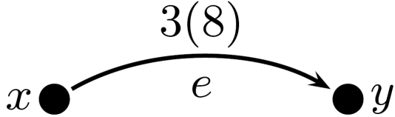
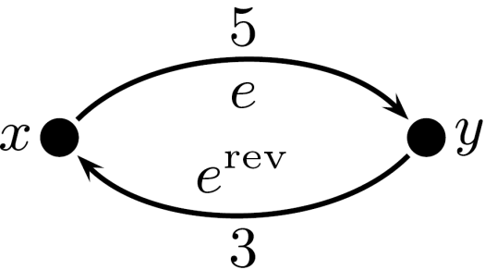
Ein Beispiel
Man beachte: Liegt der Fall 0 < f(e) < c(e) vor, so wird sowohl e als auch e^{rev} in G_{f} aufgenommen.
Diese Tatsache wird durch das folgende Beispiel illustriert.
Eine Kante e = (x, y) in G mit f(e) = 3 und c(e) = 8:
Die dazugehörigen Kanten in G_{f} besitzen die Residualkapazitäten 5 und 3:

Slide 11
Interpretation der Residualkapazitäten
Die Interpretation der Residualkapazitäten liegt auf der Hand:
• Für e ∈ E gibt c_{f}(e) an, um wie viel der Fluss in e maximal erhöht
werden kann.
• Für e ∈ E gibt c_{f}(e^{rev}) an, um wie viel der Fluss in e maximal erniedrigt
werden kann.
Wir betrachten ein weiteres Beispiel, durch das die eingeführten Begriffe illustriert werden:

Slide 12
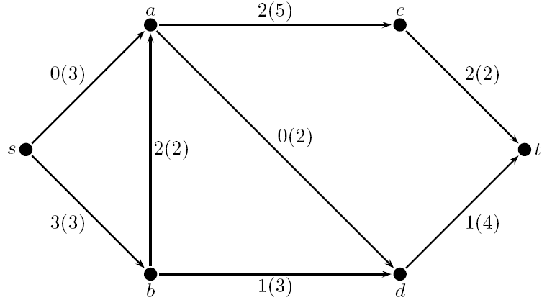
Ein Netzwerk
a
Ein Netzwerk N = (G, c, s, t) mit Fluss f

Slide 13
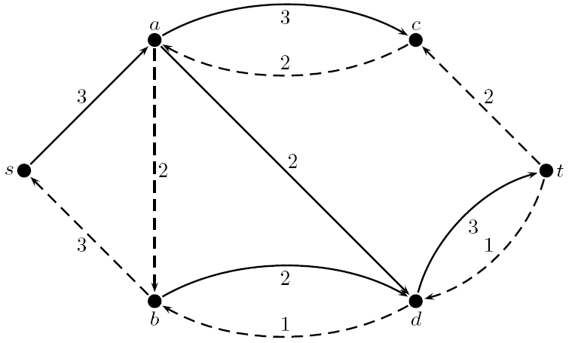
Der dazugehörige Residualgraph
y
Der dazugehörige Residualgraph G_{f} mit Residual-kapazitäten (Kanten aus E^{rev}: gestrichelt)

Slide 14
Eine naheliegende Entsprechung
Wir betrachten weiterhin unser Beispiel:
Jedem f-vergrößernden Pfad in G entspricht auf naheliegende Weise ein s,t-Pfad in G_{f} (und umgekehrt).
Beispielsweise ist
P : s, a, b, d, t
ein f-vergrößernder Pfad in G.
Diesem Pfad entspricht in G_{f} ein s,t-Pfad mit derselben Knotenfolge.
Der einzige Unterschied:
Die Rückwärtskante e = (b, a) wurde durch e^{rev} ersetzt.

Slide 15
Eine naheliegende Entsprechung
Es seien nun ein beliebiges Netzwerk N = (G, c, s, t) und ein Fluss f auf N gegeben. Dann gilt:
• Jedem f-vergrößernden Pfad P in G entspricht in G_{f} ein s,t-Pfad mit
derselben Knotenfolge, der aus P dadurch entsteht, dass man jede
Rückwärtskante e von P durch e^{rev} ersetzt.
• Umgekehrt entspricht auf analoge Art jedem s,t-Pfad in G_{f} ein
f-vergrößernder Pfad in G.
Aufgrund der beschriebenen, einfach zu durchschauenden Beziehung zwischen f-vergrößernden Pfaden in G und s, t-Pfaden in G_{f} ergibt sich eine alternative Möglichkeit, den Begriff f-vergrößernder Pfad zu definieren:

Slide 16
Alternative Definition des Begriffs f-vergrößernden Pfad
Man wählt einen etwas anderen Aufbau und definiert einen
f-vergrößernden Pfad als einen s, t-Pfad im Residualgraphen G_{f} .
Wegen der zuvor beschriebenen Entsprechung ist diese Möglichkeit, den Begriff „f-vergrößernder Pfad“ zu definieren, äquivalent zu unserer Definition in Abschnitt 9.3.
Die obige Möglichkeit (oder ähnliche Möglichkeiten), einen f-vergrößernden Pfad zu definieren, werden Sie häufig in der Literatur antreffen - besonders, wenn es um etwas komplexere Themen geht, wie beispielsweise
• kostenoptimale Flüsse (minimum cost flows),
• Push-Relabel-Algorithmus von Goldberg und Tarjan.
Literatur zu den beiden genannten Themen ist im Skript angegeben.

Slide 17
Greedy-Algorithmen
12 Greedy-Algorithmen oder: Is Greed Good? Does Greed work?
Wir folgen in diesem Kapitel größtenteils der Darstellung in Jon Kleinberg, Éva Tardos: Algorithm Design (Pearson 2006) und geben als Einstieg zwei Absätze aus diesem Lehrbuch wieder.
In Wall Street, that iconic movie of the 1980s, Michael Douglas gets up in front of a room full of stockholders and proclaims,
“Greed . . . is good. Greed is right. Greed works.”

Slide 18

Gier ist gut

Slide 19
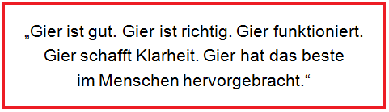
Das vollständige Zitat
„Gier ist gut. Gier ist richtig. Gier funktioniert.
Gier schafft Klarheit. Gier hat das beste
im Menschen hervorgebracht.“
Wir wollen hier nicht ganz so dick auftragen – im Gegenteil: Wir werden einen sehr viel differenzierteren Standpunkt einnehmen.
Dabei schließen wir uns Kleinberg/Tardos an, die dies wie folgt ausdrücken:

Slide 20

Is Greed Good? Does Greed work?
In this chapter, we’ll be taking a much more understated perspective as we investigate the pros and cons of short-sighted greed in the design of algorithms.
Indeed, our aim is to approach a number of different computational problems with a recurring set of questions:
Is greed good? Does greed work?

Slide 21
Greedy Algorithm: Versuch einer Definition
It is hard, if not impossible, to define precisely what is meant by a greedy algorithm. An algorithm is greedy if it builds up a solution in small steps, choosing a decision at each step myopically to optimize some underlying criterion.
One can often design many different greedy algorithms for the same problem, each one locally, incrementally optimizing some different measure on its way to a solution.
Mit decision ist hier eine nicht-revidierbare Entscheidung gemeint, d.h., man hat nicht die Möglichkeit, die getroffene Entscheidung im weiteren Verlauf des Algorithmus noch einmal abzuändern.

Slide 22
Dijkstra, Kruskal und Prim
Zu ein und demselben Problem kann man sich häufig unterschiedliche Greedy-Algorithmen („gierige Algorithmen“) ausdenken, die aber ebenso häufig ihr Ziel, eine optimale Lösung zu finden, verfehlen.
Andererseits gibt es aber auch Fälle, in denen man mit einer Greedy-Strategie Erfolg hat. Die vielleicht prominentesten Beispiele sind:
• der Algorithmus von Dijkstra zum Auffinden kürzester Pfade in Graphen,
• der Algorithmus von Kruskal sowie der Algorithmus von Prim zur
Bestimmung eines minimalen aufspannenden Baums.

Slide 23
Zunächst zwei Methoden
Wir werden die genannten Algorithmen erst etwas später besprechen.
Der Darstellung von Kleinberg und Tardos folgend werden wir zunächst zwei Methoden herausarbeiten, mit deren Hilfe man nachweisen kann, dass eine vorgeschlagene Greedy-Strategie tatsächlich funktioniert,
d.h., dass man mit dieser Strategie immer eine optimale Lösung erhält.
Um es noch einmal mit den Worten von Kleinberg/Tardos zu sagen:
It is easy to invent greedy algorithms for almost any problem; finding cases in which they work well, and proving that they work well, is the interesting challenge.

Slide 24
Zunächst zwei Methoden
Der ersten der beiden grundlegenden Methoden wird von Kleinberg und Tardos der Name
• the greedy algorithm stays ahead
gegeben, die zweite Methode wird
• Austauschargument (exchange argument )
genannt.
Im Folgenden werden die beiden Methoden kurz geschildert, wobei keine präzise Beschreibung angestrebt wird, sondern an einigen Stellen bewusst etwas vage geblieben wird.

Slide 25
The greedy stays ahead
Zur 1. Methode (“the greedy algorithm stays ahead”):
Bei dieser Methode misst man in gewissen Abständen den Fortschritt, den der Greedy-Algorithmus erzielt, und stellt jedes Mal fest, dass er „vorne liegt“ – typischerweise im Vergleich zu einem beliebigen optimalen Algorithmus.
Daraus ergibt sich dann, dass der Greedy-Algorithmus auch am Schluss „vorne liegt“, d.h. ein optimales Ergebnis abliefert. Der Greedy-Algorithmus hat dann sozusagen einen Start-Ziel-Sieg eingefahren.
Man spricht auch von einem Stay-Ahead-Argument.

Slide 26
Austauschargument
Zur 2. Methode („Austauschargument“):
Die Grundidee dieser Methode ist es nachzuweisen, dass man eine optimale Lösung O schrittweise in die vom Greedy-Algorithmus gefundene Lösung A umformen kann – und zwar so, dass in keinem Schritt eine Verschlechterung der betrachteten Lösung eintritt.
Da keine Verschlechterung eintritt, folgt, dass auch A optimal ist.
Bei dieser Vorgehensweise besteht eine Umformung häufig aus einem
Austausch. Deshalb spricht man von einem Austauschargument.
Wir studieren beide Methoden anhand von sogenannten Schedulingproblemen.

Slide 27
Intervall-Scheduling
12.1 Intervall-Scheduling: The Greedy Algorithm Stays Ahead
12.1.1 Das Intervall-Scheduling-Problem
Gegeben seien eine Ressource (etwa ein Hörsaal, ein Elektronen-mikroskop oder ein Arbeitsplatz an einem Computer) sowie zahlreiche Anfragen; eine Anfrage enthält die Angabe eines Zeitintervalls [s, f] („Ich würde die Ressource gerne vom Zeitpunkt s bis zum Zeitpunkt f
benutzen.“). Hierbei gilt s< f.
Die Ressource kann immer nur von einer Person zur selben Zeit benutzt werden. Die Aufgabe des Schedulers besteht darin, möglichst viele Anfragen in einem Zeitplan unterzubringen.
s: starting time
f: finishing time

Slide 28
Intervall-Scheduling
Etwas formaler:
• Wir bezeichnen die Anfragen mit 1, . . . , n;
• zur i-ten Anfrage gehört das Zeitintervall [s(i), f(i)] (i = 1, . . . , n).
Zwei Anfragen heißen kompatibel, wenn die dazugehörigen Intervalle sich nicht überlappen, d.h., die Intervalle haben höchstens einen Randpunkt gemeinsam.
Gesucht ist eine Teilmenge von möglichst
vielen paarweise kompatiblen Anfragen.

Slide 29
Die grundlegende Idee
12.1.2 Entwurf eines Greedy-Algorithmus
Mit dem Intervall-Scheduling-Problem haben wir ein Beispiel an der Hand, durch das unsere Diskussion über Greedy-Algorithmen wesentlich konkreter wird.
Die grundlegende Idee in einem Algorithmus für das Intervall-Scheduling-Problem ist, eine einfache Regel anzugeben, mit deren Hilfe man die erste Anfrage i₁ auswählt, die akzeptiert werden soll.
Hat man einmal i₁ nach dieser Regel ausgewählt, so sortiert man alle Anfragen aus, die nicht kompatibel mit i₁ sind; danach wählt man i₂ nach derselben Regel aus, und anschließend werden alle Anfragen aussortiert, die nicht mit i₂ kompatibel sind, usw.

Slide 30
Welche einfache Regel?
Die Herausforderung beim Entwurf eines guten Greedy-Algorithmus besteht also darin zu entscheiden, welche einfache Regel verwendet werden soll.
Sorgfalt ist dabei geboten, denn häufig gibt es naheliegende Regeln, die nicht zu guten Lösungen führen.
Schauen wir uns einige naheliegende Regeln für das Intervall-Scheduling-Problem an:

Slide 31
Eine naheliegende Regel
(1) Eine besonders naheliegende Regel ist möglicherweise, immer
diejenige Anfrage zu wählen, die am frühesten beginnt, für die s(i) also so klein wie möglich ist; auf diese Art wird die Ressource immer so schnell wie möglich wieder benutzt.
Da das Ziel ist, möglichst viele Anfragen zu akzeptieren, kann dies jedoch zu sehr schlechten Ergebnissen führen, wie das folgende Beispiel zeigt:

Slide 32
Ein zweiter Versuch
(2) Versucht man aus dem Fehlschlag der ersten Regel zu lernen, so könnte man auf die Idee kommen, immer ein möglichst kurzes Intervall zu wählen – dann können Effekte wie unter (1) nicht auftreten.
Neue Regel: Man wähle immer diejenige Anfrage, für die f(i) − s(i) so klein wie möglich ist.
Diese Regel scheint etwas besser zu sein – aber leider führt auch diese zu suboptimalen Ergebnissen, wie man am folgenden Beispiel erkennt:

Slide 33
3. Versuch: aber jetzt!
(3) Bei der vorherigen Regel 2 lag das Problem darin, dass die zweite Anfrage sowohl mit der ersten als auch mit der dritten Anfrage inkompatibel war.
Da ist es naheliegend, eine Regel aufzustellen, die besagt, dass immer eine Anfrage zu wählen ist, die mit möglichst wenigen anderen Anfragen kollidiert.
Das würde zumindest im Falle des Beispiels 2 helfen und scheint auch ansonsten recht vielversprechend zu sein: Man möchte ja insgesamt möglichst viele Anfragen akzeptieren; deshalb erscheint es einleuchtend, die Wahl immer so zu treffen, dass unmittelbar nach einer getroffenen Wahl möglichst wenige Anfragen ausscheiden müssen.

Slide 34
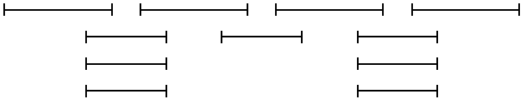
Leider: Auch diese Regel ist suboptimal
In der Tat muss man sich diesmal etwas mehr anstrengen, um ein „schlechtes Beispiel“ zu finden. Das folgende Beispiel zeigt jedoch, dass auch diese Regel suboptimale Ergebnisse liefert:

Slide 35
Nächster Versuch
(4) Nächster Versuch: Man richtet sich nach den Endzeiten der Anfragen und wählt immer diejenige Anfrage aus, für die f(i) minimal ist.
Auch für diese Regel gibt es ein Plausibilitätsargument: Je eher eine Anfrage beendet ist, desto eher kann die nächste Anfrage zum Zuge kommen.
Nach unseren Erfahrungen mit den Regeln 1 - 3 sollten wir allerdings skeptisch sein: Auch diesen Regeln lagen auf den ersten Blick einleuchtende Plausibilitätsargumente zugrunde.
Allerdings fallen einem diesmal keine „schlechten Beispiele“ ein; so hat man den Verdacht, dass die vierte Regel (möglicherweise) immer eine optimale Lösung liefert. Um dies nachzuweisen, formulieren wir den dazugehörigen Algorithmus etwas formaler:

Slide 36
Intervall-Scheduling-Algorithmus
Mit R bezeichnen wir die Menge der Anfragen (engl. requests), über die noch zu entscheiden ist, die also bislang weder akzeptiert noch zurückgewiesen wurden.
Mit A bezeichnen wir die Menge der bereits akzeptierten Anfragen.
Hier nun der Algorithmus, den wir den
Intervall-Scheduling-Algorithmus
nennen (aus Kleinberg/Tardos: Algorithm Design):

Slide 37
Intervall-Scheduling-Algorithmus
Interval Scheduling Algorithm
(1) Initially let R be the set of all requests, and let A be empty
(2) While R is not yet empty
(3) Choose a request i ∈ R that has the smallest finishing time
(4) Add request i to A
(5) Delete all requests from R that are not compatible with request i
(6) EndWhile
(7) Return the set A as the set of accepted requests
Im Skript finden Sie ein Beispiel, das den Ablauf des Intervall-Scheduling-Algorithmus illustriert (ebenfalls aus dem Buch von Kleinberg/Tardos).

Slide 38
Analyse
Im Folgenden befassen wir uns mit der
Analyse des Intervall-Scheduling-Algorithmus.
Dabei geht es uns weniger um die Laufzeit, sondern vielmehr um die Korrektheit des Algorithmus:
Nachdem wir gesehen haben, dass das Greedy-Verfahren bei Verwendung der Regeln (1) – (3) nicht optimal arbeitet, wollen wir uns nun davon über-zeugen, dass man bei Verwendung der Regel (4) immer eine optimale Lösung erhält.

Slide 39
A und O
In Zukunft wollen wir nicht mehr streng zwischen Anfragen und den dazugehörigen Intervallen unterscheiden.
Mit A bezeichnen wir die Menge der Anfragen (Intervalle), die der Intervall-Scheduling-Algorithmus am Schluss liefert.
Zum Zweck des Vergleichs betrachten wir eine optimale Lösung O des Problems.
Wir haben zu zeigen, dass A ebenfalls optimal ist, d.h., wir müssen
|A| = |O|
zeigen.

Slide 40
A und O
Mit i₁, . . . , i_{k} wollen wir die Intervalle von A bezeichnen – in der Reihenfolge, in der sie vom Intervall-Scheduling-Algorithmus ausgewählt wurden. Dann gilt f(i_{r}) ≤ s(i_{r+1}) für r = 1, . . . , k−1, d.h., die Intervalle von A sind paarweise kompatibel und wie in der folgenden Zeichnung illustriert „von links nach rechts angeordnet“:
Da O eine Lösung des Problems ist, überlappen sich auch die Intervalle von O nicht, d.h., die Intervalle von O liegen ebenfalls auf der reellen Achse „von links nach rechts angeordnet“.
Dementsprechend wollen wir die Intervalle von O mit j₁, . . . , j_{m} bezeichnen, wobei f(j_{r}) ≤ s(j_{r+1}) für r = 1, . . . , m−1 gilt.

Slide 41
Der Intervall-Scheduling-Algorithmus liegt immer vorn
Da O eine optimale Lösung ist, gilt k ≤ m; unser Ziel ist, k = m zu zeigen.
Um dies zu erreichen, zeigen wir (Dies ist der entscheidende Schritt!), dass Folgendes gilt:
f(i_{r}) ≤ f(j_{r}) für alle r = 1, . . . , k. (12.1)
Dasselbe in Worten: Für alle Intervalle i_{r} von A vergleichen wir den rechten Randpunkt f(i_{r}) mit dem rechten Randpunkt f(j_{r}) des entsprechende Intervalls j_{r} von O und behaupten, dass f(i_{r}) niemals rechts von f(j_{r}) liegt.
Dies ist der präzise Inhalt der Feststellung, dass unser Intervall-Scheduling-Algorithmus „immer vorne liegt“.
Der Beweis von (12.1) soll hier nicht vorgetragen werden; Sie finden ihn im Skript.

Slide 42
Nachweis von k = m
Mit Hilfe von (12.1), fällt der Nachweis von k = m nicht schwer:
Angenommen es gelte k < m. Dann gibt es ein Intervall j_{k+1} in O und es gilt f(j_{k}) ≤ s(j_{k+1}). Wegen (12.1) gilt außerdem f(i_{k}) ≤ f(j_{k}).
Es folgt f(i_{k}) ≤ s(j_{k+1}) .
Dies würde jedoch Folgendes bedeuten: Nachdem am Ende unseres Intervall-Scheduling-Algorithmus i_{k} ausgewählt wurde, ist immer noch das Intervall j_{k+1} in R. Dieser Widerspruch beweist k = m.

Slide 43
Nun: Austauschargument
Wir haben somit ein Beispiel für die Methode
The Greedy Algorithm Stays Ahead
kennengelernt. Im Buch von Kleinberg und Tardos finden sich noch viele interessante Ergänzungen sowohl zu dieser Methode als auch zum Thema Intervall-Scheduling.
Wir fahren nun fort mit der zweiten Methode, die den Namen
Austauschargument
trägt.

Slide 44
Ein weiteres Schedulingproblem
12.2 Ein Algorithmus, der auf einem Austauschargument basiert
Es geht auch hier wieder um ein Schedulingproblem – diesmal sollen jedoch alle Anfragen akzeptiert werden, wobei es allerdings zu Verspätungen kommen kann.
Genauer: Wir haben wieder eine Ressource, die wir uns als eine Maschine vorstellen wollen, an der immer nur ein Job zur selben Zeit erledigt werden kann; statt „Anfrage“ wollen jetzt immer „Job“ sagen.
Es gebe n Jobs und jeder Job besitze eine Ausführungszeit t_{i} > 0.
Anfangs- und Endpunkt eines Jobs sollen diesmal aber nicht feststehen – stattdessen soll es eine Deadline d_{i} für jeden Job geben.

Slide 45
Ein weiteres Schedulingproblem
Wir nehmen an, dass die Maschine zum Zeitpunkt s bereitsteht. Die Jobs seien mit 1, . . . , n bezeichnet. Jedem Job i ist ein Intervall [s(i), f(i)] zuzuordnen, wobei gelten soll:
s ≤ s(i) und f(i) − s(i) = t_{i} (i = 1, . . . , n).
Klar ist: Die Intervalle [s(i), f(i)] sollen sich nicht überlappen. Was ist nun aber zu optimieren?
Es gibt verschiedene Möglichkeiten, die zu Problemen von unterschied-lichem Schwierigkeitsgrad führen.
Wir wollen hier die Variante betrachten, bei der die maximale Verspätung zu minimieren ist. Genauer:

Slide 46
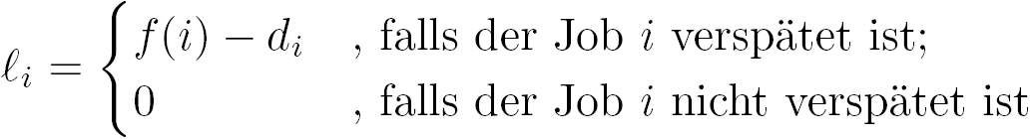
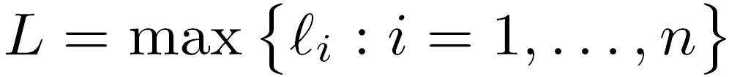
Die maximale Verspätung
Wir nennen den Job i verspätet (engl. late), falls d_{i} < f(i) gilt; wir setzen
.
Man nennt ℓ_{i} die Verspätung (lateness) des i-ten Jobs.
Zu minimieren ist .
Mit anderen Worten: Zu minimieren ist die maximale Verspätung.
Wie könnte ein Greedy-Algorithmus für unser Problem aussehen?
Es bieten sich wieder etliche Möglichkeiten an, den Jobs mithilfe einer einfachen Regel Zeitintervalle zuzuordnen:

Slide 47
Ein erster Versuch
(1) Eine Möglichkeit wäre, die Jobs zunächst nach aufsteigender Länge t_{i} zu ordnen und ihnen dann in dieser Reihenfolge nach dem Motto „die Kleinen zuerst“ ein Zeitintervall zuzuordnen. Die kleinen Jobs so früh wie möglich aus dem Weg zu kriegen, könnte eine gute Idee sein.
Andererseits werden bei dieser Strategie die Deadlines überhaupt nicht berücksichtigt; man braucht sich also nicht zu wundern, dass es „schlechte Beispiele“ bereits dann gibt, wenn nur zwei Jobs im Spiel sind:
1. Job: t₁ = 1, d₁ = 100;
2. Job: t₂ = 10, d₂ = 10.

Slide 48
Ein weiterer Versuch
(2) Das Beispiel zu (1) legt nahe, mehr auf die „slack time“ d_{i} − t_{i} zu achten und die Jobs vorzuziehen, für die d_{i} − t_{i} klein ist: Diese Jobs vertragen nur wenig Aufschub und sollten deshalb so schnell wie möglich erledigt werden.
Leider verfehlt auch diese Greedy-Regel ihr Ziel; man betrachte das folgende Beispiel:
1. Job: t₁ = 1, d₁ = 2;
2. Job: t₂ = 10, d₂ = 10.

Slide 49
Earliest Deadline First
(3) Nun kommt eine Regel, die genauso einfach wie die beiden anderen ist, von der sich aber herausstellen wird, dass sie immer eine optimale
Lösung liefert: Man ordnet die Jobs nach ihren Deadlines, wobei die frühen Deadlines zuerst drankommen; diese Regel ist unter dem folgenden Namen bekannt:
Earliest Deadline First
So einfach geht das? Und das soll funktionieren? Man hat allen Grund gegenüber dieser Regel skeptisch zu sein: Beispielsweise war einer der Einwände gegen die Regel (1), dass sie die Hälfte der Eingangsdaten – die Deadlines d_{i} – gar nicht berücksichtigt.
Und nun soll eine Regel optimal sein, die die andere Hälfte der Eingangsdaten – die Intervalllängen t_{i} – komplett ignoriert?

Slide 50
Ein Plausibilitätsargument
Es gibt natürlich Plausibilitätsargumente für die Regel (3):
Beispielsweise könnte man argumentieren, dass ein Job, der früh erledigt sein muss, auch früh angefangen werden sollte.
Andererseits: Was von solchen Plausibilitätsargumenten zu halten ist, haben wir ja bereits gesehen.
Es soll nun nachgewiesen werden, dass die Regel Earliest Deadline First immer eine optimale Lösung hervorbringt:

Slide 51
Keine Lücken
Wir starten damit, dass wir die Jobs neu benennen: Die Bezeichnungen
1, . . . , n für die Jobs sollen in der Reihenfolge der Deadlines vergeben werden, d.h., es soll gelten:
d₁ ≤ . . . ≤ d_{n}
Unsere Strategie besagt dann:
• Job 1 erhält die Startzeit s(1) = s und die Endzeit f(1) = s(1) + t₁;
• Job 2 erhält die Startzeit s(2) = f(1) und die Endzeit f(2) = s(2) + t₂;
usw.
Als erstes beobachten wir, dass dieser Algorithmus einen Zeitplan (engl. schedule) liefert, bei dem es keine Lücken (“no idle time”) gibt.

Slide 52
Nochmals: A und O
Ferner ist klar, dass es auch einen optimalen Zeitplan ohne Lücken gibt, da etwaige Lücken problemlos beseitigt werden können, ohne die Optimalität zu zerstören. (Man schließt eine Lücke, indem man alle Intervalle, die rechts von der Lücke liegen, entsprechend nach links verschiebt.)
Optimal bedeutet in unserem Fall natürlich immer, dass
so klein wie möglich ist.
Wir nennen den von unserem Greedy-Algorithmus produzierten Zeitplan A; mit O sei ein optimaler Zeitplan bezeichnet.

Slide 53
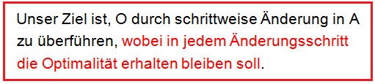
Austauschargument
Unser Ziel ist, O durch schrittweise Änderung in A
zu überführen, wobei in jedem Änderungsschritt
die Optimalität erhalten bleiben soll.
Diese Vorgehensweise nennen wir Austauschargument (engl. exchange argument ).
Wir sagen, dass in einem gegebenen Zeitplan eine Inversion vorkommt, falls es in diesem Zeitplan zwei Jobs i und j gibt, für die gilt: i liegt in diesem Zeitplan vor j, obwohl d_{j} < d_{i} gilt.

Slide 54
Zeitpläne ohne Inversionen und Lücken
Man beachte, dass unser Zeitplan A keine Inversionen besitzt. Falls es verschiedene Jobs mit gleicher Deadline gibt, so könnte es außerdem etliche andere Zeitpläne ohne Inversionen und ohne Lücken geben. Wir zeigen nun, dass alle diese Zeitpläne dieselbe maximale Verspätung L
besitzen.
Behauptung: (⋆) Alle Zeitpläne ohne Inversionen und ohne Lücken besitzen dieselbe maximale Verspätung.
Beweis: Falls zwei verschiedene Zeitpläne weder Inversionen noch Lücken besitzen, dann können sie sich nur dadurch unterscheiden, dass Jobs mit gleicher Deadline in unterschiedlicher Reihenfolge ausgeführt werden.
Es sei d eine solche Deadline.

Slide 55
Beweis (Fortsetzung)
In beiden Zeitplänen liegen die Jobs mit Deadline d dann lückenlos aneinandergereiht – nur eben in unterschiedlicher Reihenfolge. Unter diesem Jobs mit Deadline d besitzt der letzte die größte Verspätung – und diese ist unabhängig von der Reihenfolge dieser Jobs. ▪
Wie funktioniert nun das Austauschargument? Wir schildern hier nur die Grundidee; die Details findet man im Buch von Kleinberg/Tardos.
• Man startet von einem optimalen Zeitplan O ohne Lücken. (Dass ein
solcher Zeitplan existiert, haben wir bereits festgestellt.)
• Der Zeitplan O hat aber möglicherweise Inversionen.
Es geht wie folgt weiter:

Slide 56
Grundidee des Austauscharguments
Der Zeitplan O wird schrittweise abgeändert, wobei in jedem Schritt ein Paar von benachbarten Intervallen die Reihenfolge wechselt und alle anderen Intervalle unverändert bleiben. Dies geschieht so, dass gilt:
• Die auftretenden Zeitpläne haben niemals Lücken.
• In jedem Schritt sinkt die Anzahl der Inversionen um 1.
• In keinem Schritt vergrößert sich L, d.h., alle auftretenden Zeitpläne
bleiben optimal.
Nach endlich vielen Schritten erhält man somit einen optimalen Zeitplan ohne Inversionen und ohne Lücken.
Damit ist gezeigt, dass ein optimaler Zeitplan ohne Inversionen und ohne Lücken existiert. Da unser Zeitplan A ebenfalls weder Lücken noch Inversionen aufweist, folgt wegen (⋆), dass auch A optimal ist.

